Slide 1
Рисунок – основа изобразительного творчества
Разработала учитель ИЗО
Калинина Татьяна Валерьевна

Slide 2
Графика

Slide 3
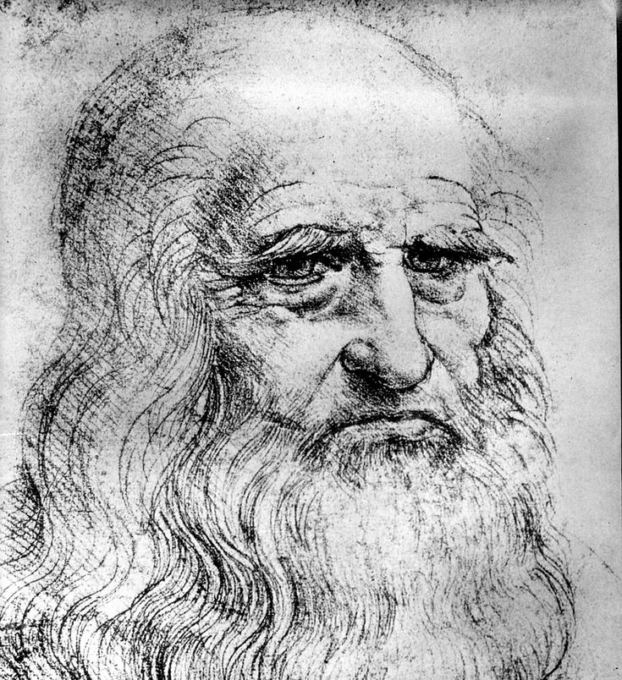
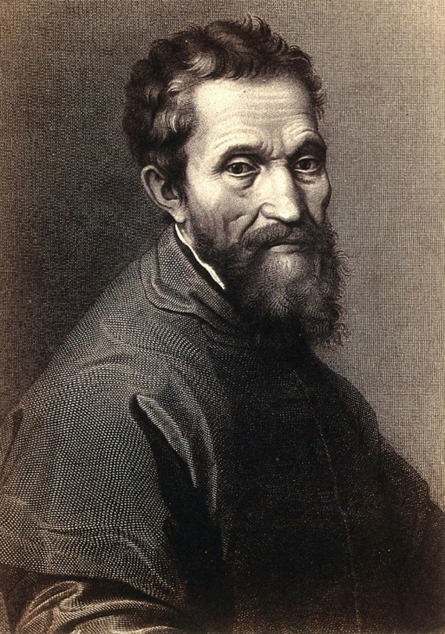
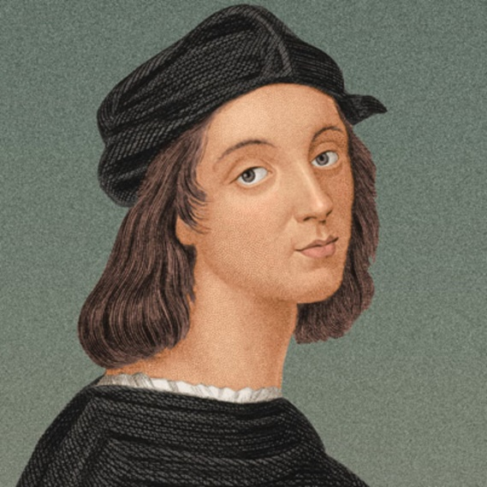
Большой потенциал творческого рисунка раскрыли мастера Высокого Возрождения (Рафаэль, Микеланджело, Леонардо да Винчи)

Slide 4
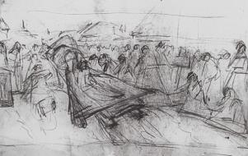
Набросок – это рисунок, сделанный очень быстро. В наброске художник стремится изобразить основную пластическую мысль, увиденную в натуре.
В. И. Суриков. БОЯРЫНЯ МОРОЗОВА. Эскиз композиции. Карандаш. XIX в

Slide 5
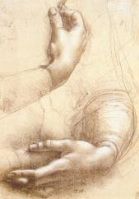
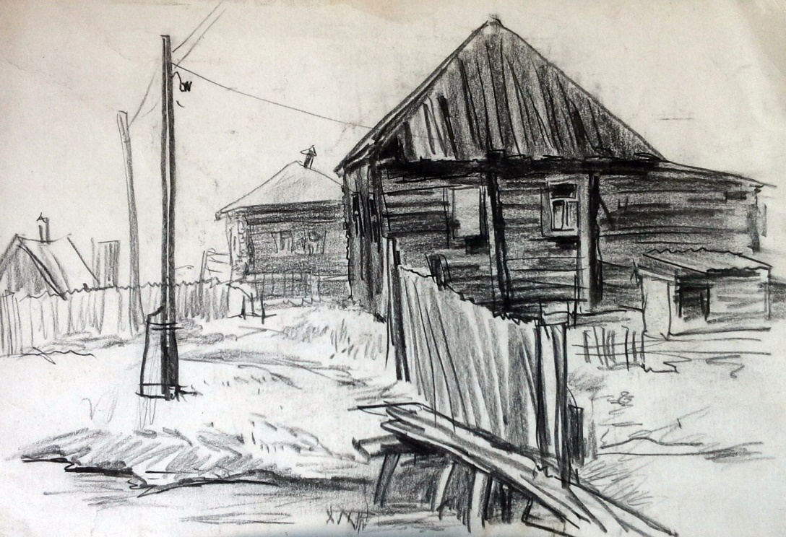
Зарисовка – это более долгий, изучающий рисунок.

Slide 6
Рисунок карандашом в основном состоит из линий – длинных или коротких, волнистых или отрывистых, толстых или тонких. Линии разные по своему характеру. Линия обозначает контур предмета, его край, но в жизни этой черты нет.

Slide 9
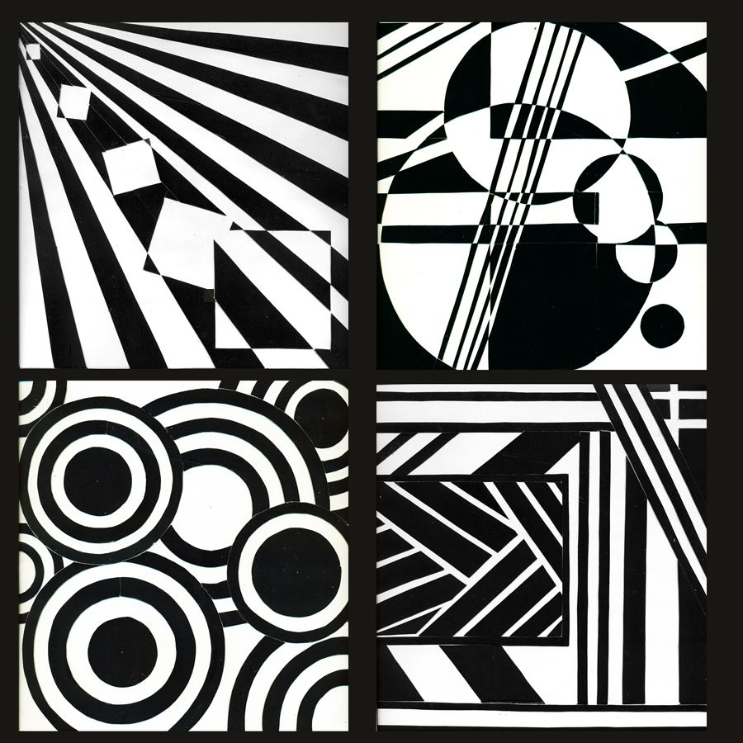
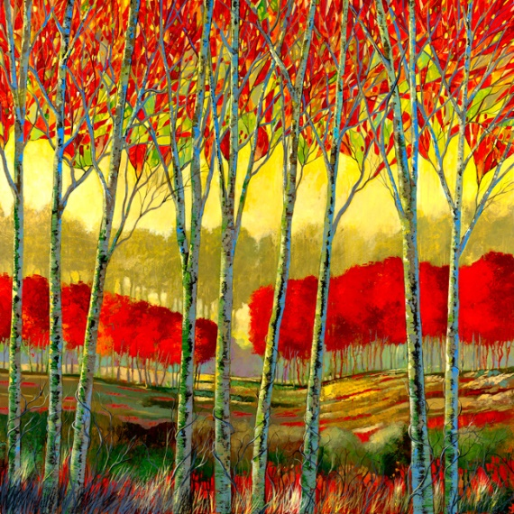
Ритм – это чередование соизмеримых между собой элементов.

Slide 10
Пятно – основное средство изображения на плоскости. Тональные отношения улавливают переходы света и тени от самого тёмного по ступенькам серого к самому светлому

Slide 11
Тональная шкала

Slide 12
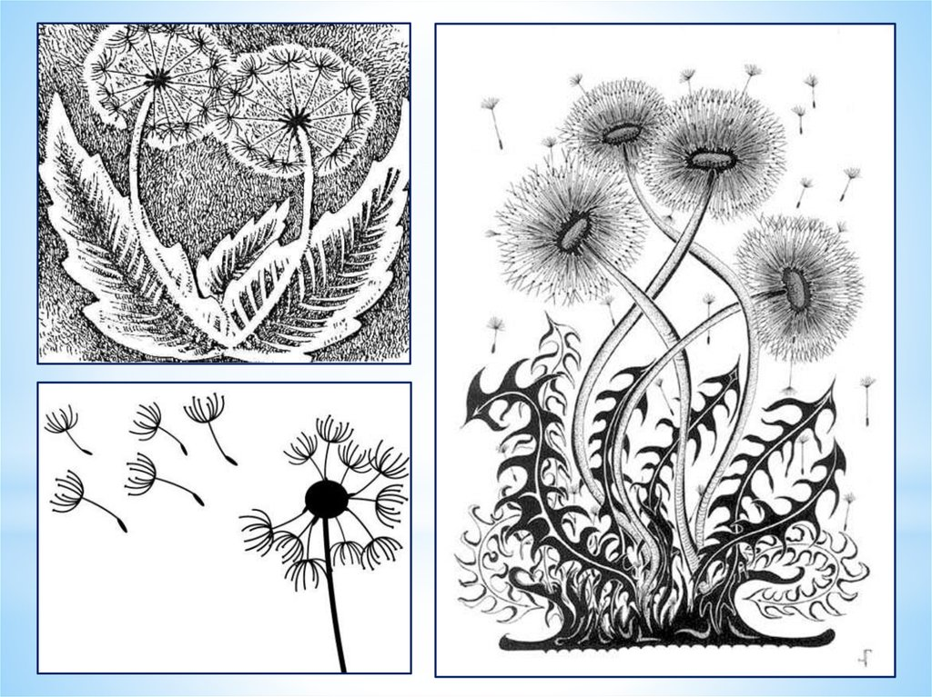
Творческое задание

Slide 13
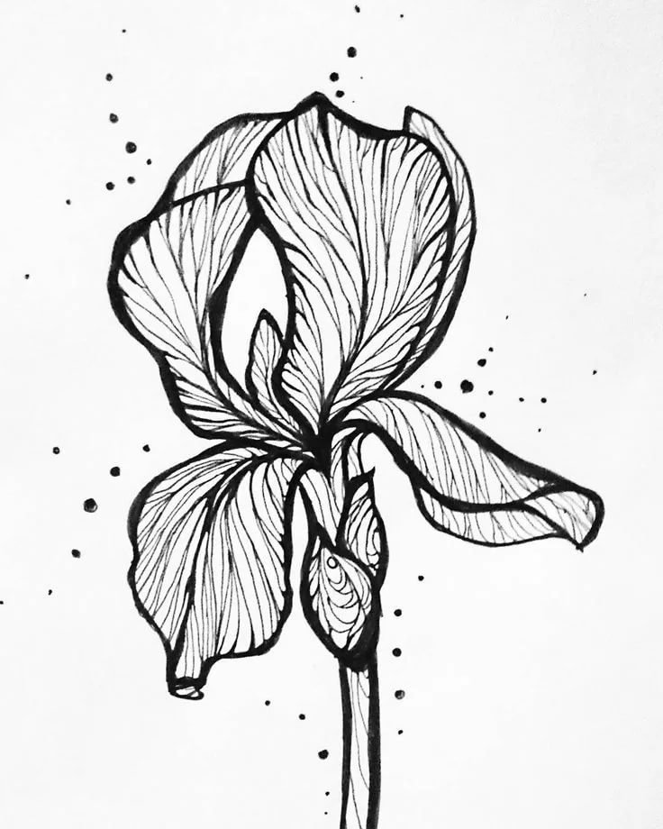
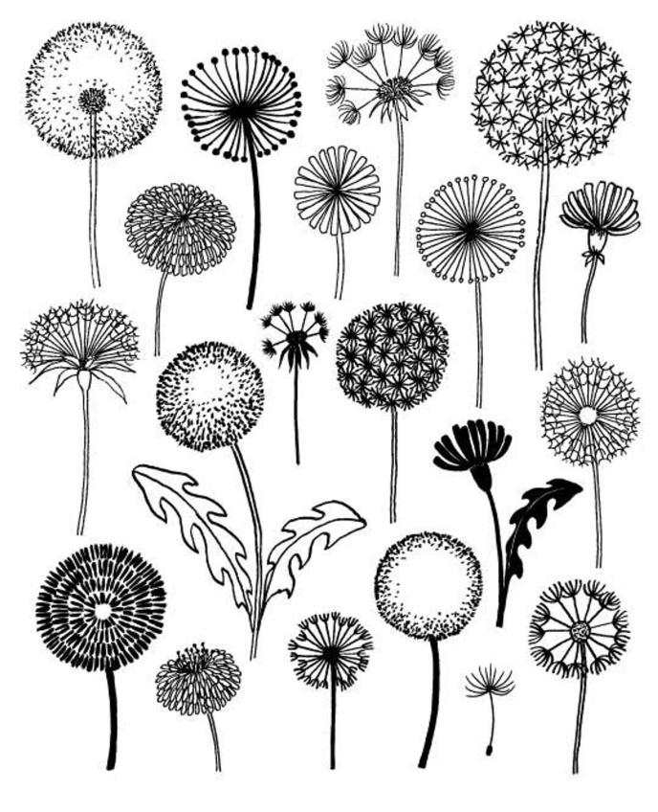
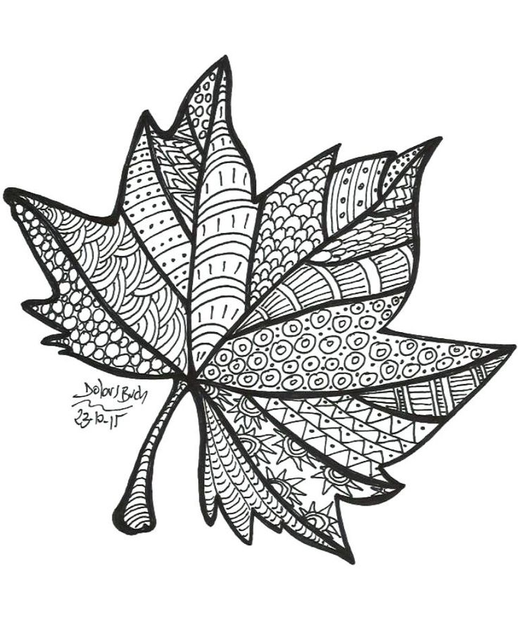
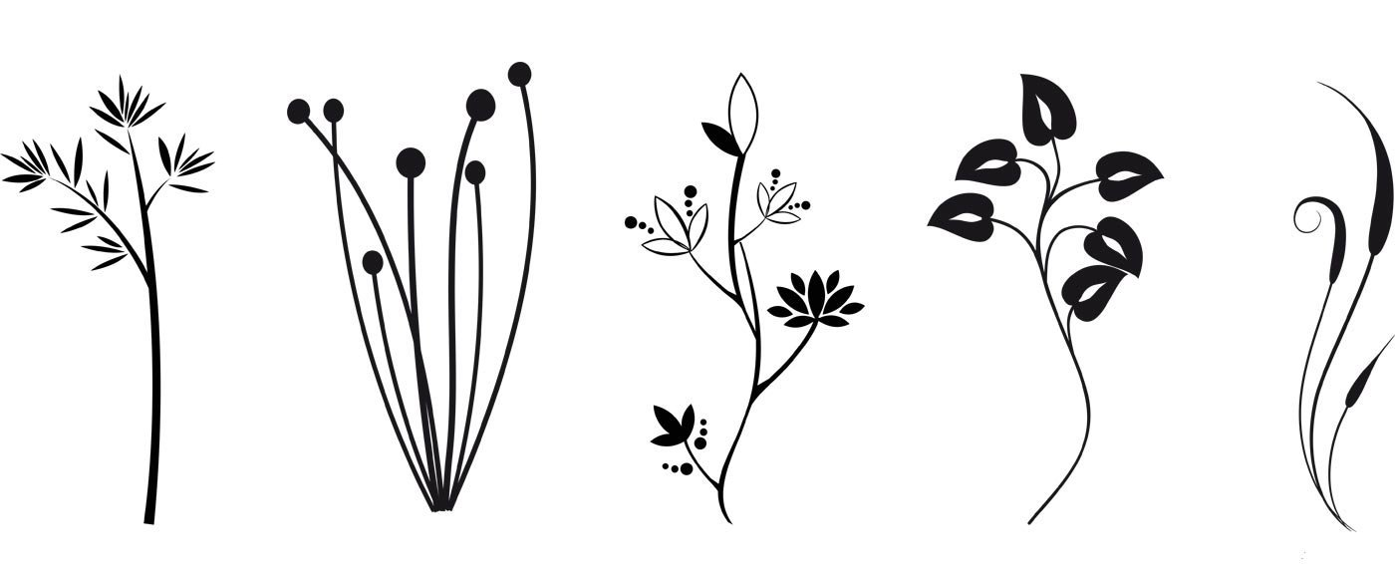

Slide 14
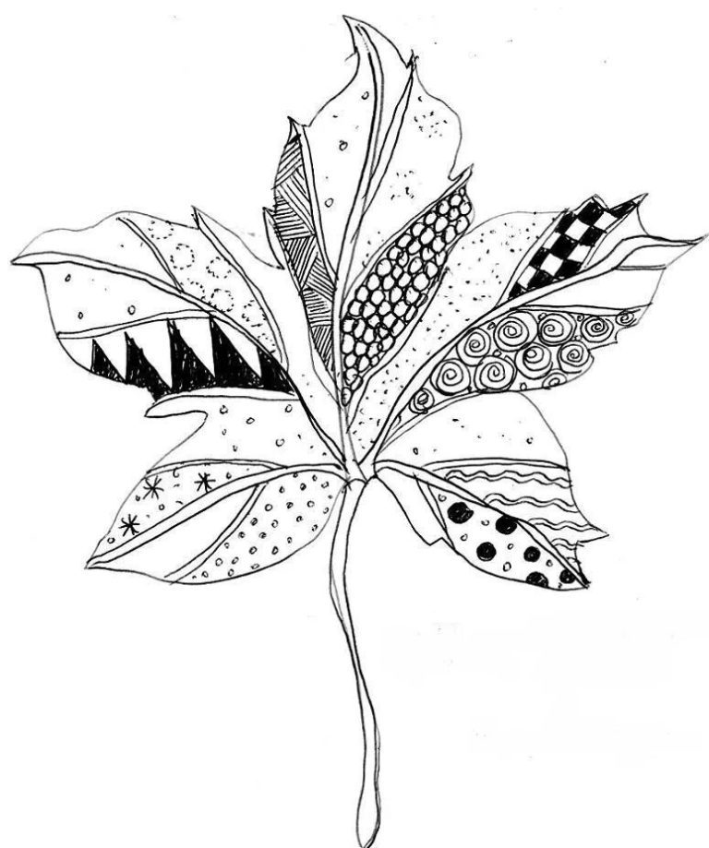

Slide 15
